Slide 1
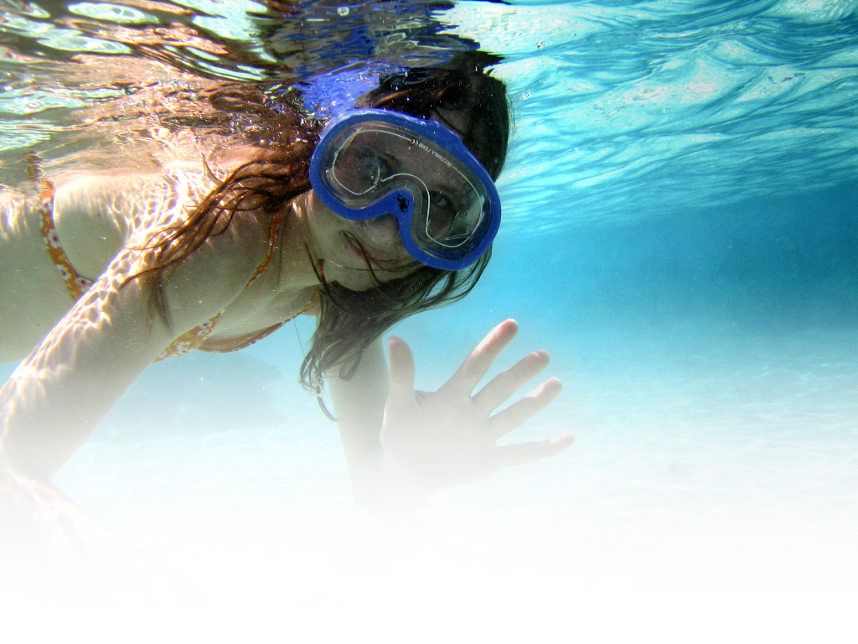

游泳教学展示
清华大学体育课
教师 那树森

Slide 2


0 游泳互动
趣味知识问答
  观众可扫描二维码答题看看对游泳了解多少
提问收集
  观众可扫描二维码将自己对于游泳的疑惑提交上来

Slide 3
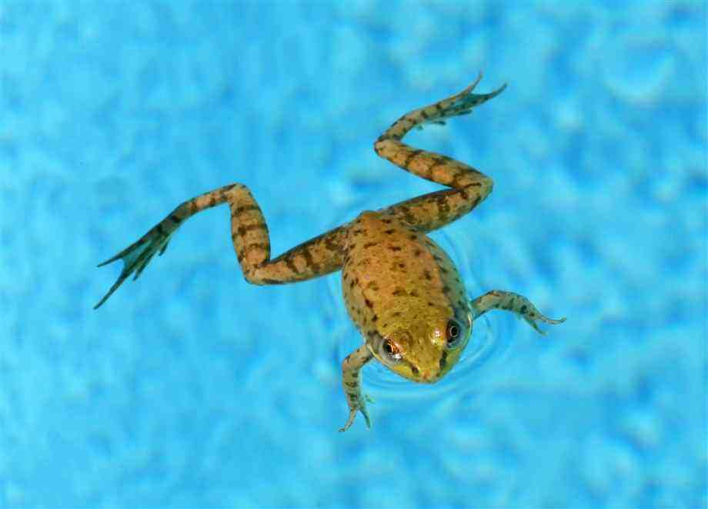
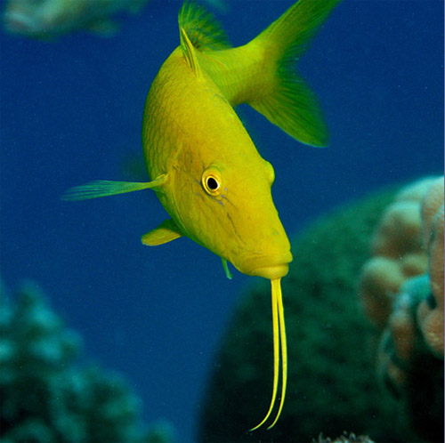
1 游泳的历史和运动地位
古代游泳
  古代游泳，根据现有史料的考证，国内外较一致的看法是产生于居住在江、河、湖、海一带的古代人。他们为了生存，必然要在水中捕捉水鸟和鱼类作食物，通过观察和模仿鱼类、青蛙等动物在水中游动的动作，逐渐学会了游泳。
蛙泳就来源于青蛙的泳姿
鱼游泳动作带来启发

Slide 4
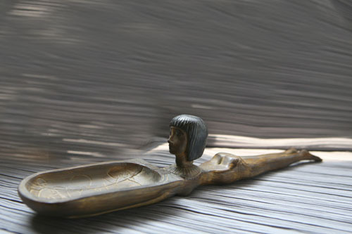
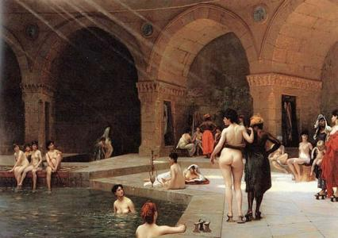
1 游泳的历史和运动地位
古代游泳
  历史与发展自古至今，无论是为了捕猎、逃避猛兽或是遇上海难时得以自救，游泳都是一门重要的求生技能之一。远在公元前2500年，古埃及已有类似捷泳的活动。古罗马人兴建的巨大浴池，更是上流社会人士作为余暇游泳及社交活动之场所。
古埃及游泳文物
古罗马巨大浴池

Slide 5
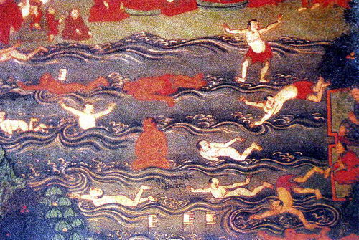
1 游泳的历史和运动地位
古代游泳
  “就其深矣，方之舟之。就其浅矣，泳之游之。” (《诗经·谷风》)。意思是说，遇到水深的地方就乘木筏，或乘船摆渡过去，而在水浅的地方就潜水或浮水渡过去。看来，那时候人们的游泳技术还不很高明，只是用于水较浅的地方。
  春秋战国时期，各国间的兼并战争打得越来越激烈，从平原打到山地，从陆地打到水上，水战也成了重要的作战方式之一。兵书《六韬·奇兵篇》把越深水渡江河的本领称为“奇技”。

Slide 6
1 游泳的历史和运动地位
现代游泳运动
  现代游泳运动起源于英国。17世纪60年代，英国不少地区的游泳活动就开展得相当活跃。1828年，英国在利物浦乔治码头修造了第一个室内游泳池，这种泳池到19世纪30年代，在英国各大市城相继出现。1837年，在英国伦敦成立了第一个游泳组织，同时举办了英国最早的游泳比赛。1869年1月，在伦敦成立了大城市游泳俱乐部联合会(现英国业余游泳协会前身)并把游泳作为一个专门的运动项目正式固定下来。并随之传入各英殖民地，继而传遍全世界。

Slide 7
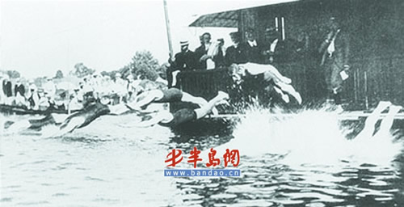
1 游泳的历史和运动地位
1900年，法国巴黎第二届奥运会游泳比赛的照片。

Slide 8
1 游泳的历史和运动地位
现代游泳运动
  由于比赛规则比较混乱，1908年的伦敦奥运会上，国际泳联成立，审定了当时的世界纪录，并统一了比赛规则：游泳必须在水池内比赛，国际标准游泳池长50米，宽至少21米，深1.80米以上。设8条泳道，每条泳道宽2.50米，分道线由直径5～10厘米的单个浮标连接而成。运动员比赛必须站在出发台上出发(仰泳除外)，出发台高出水面50～75厘米，台面积为50×50厘米。此后，奥运会的游泳场地就开始按照上述标准建造。

Slide 9
1 游泳的历史和运动地位
现代游泳运动
  现代奥运会至今，游泳与田径一样，从首届奥运会起就成为正式比赛项目，产生金牌总数也仅次于田径，于是在历届奥运会上，都有“得田径游泳者得天下”一说。
  随着男子4*100米混合泳接力决赛的完成，2008年北京奥运会的室内游泳项目全部结束。在9天的角逐中，一共产生了32枚金牌，有19个单项的世界纪录宣告易主。共有13个国家获得了金牌，21个国家有奖牌入账。

Slide 10
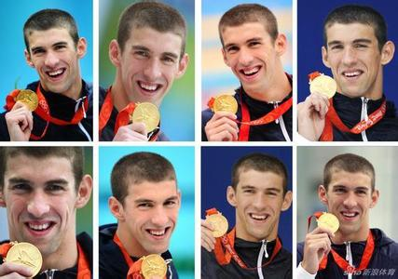
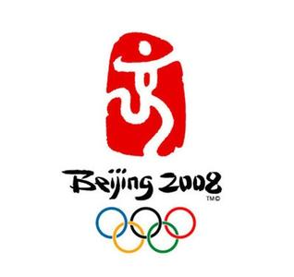
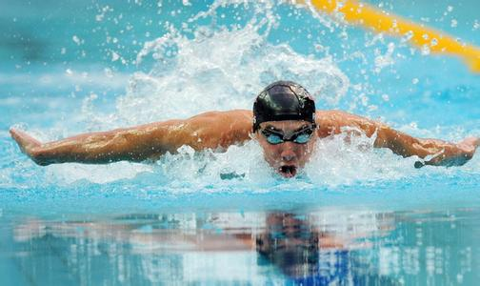
1 游泳的历史和运动地位
菲尔普斯达成“八金神话”

Slide 11
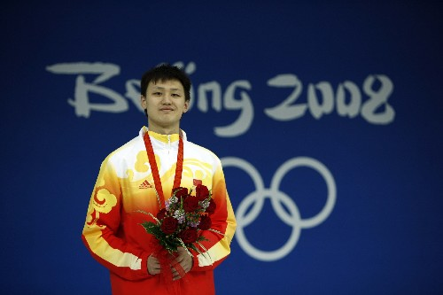
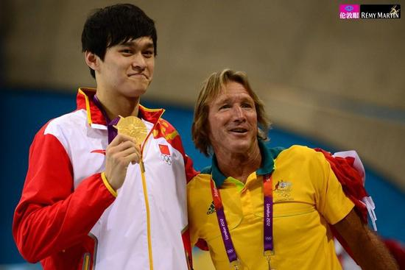
1 游泳的历史和运动地位
张琳，800米自由泳世界纪录保持者，实现中国游泳队在奥运会上奖牌零的突破
孙杨，史上第一个世锦赛男子800米自由泳三连冠，亚洲第一位男子200米自由泳奥运会金牌得主

Slide 12
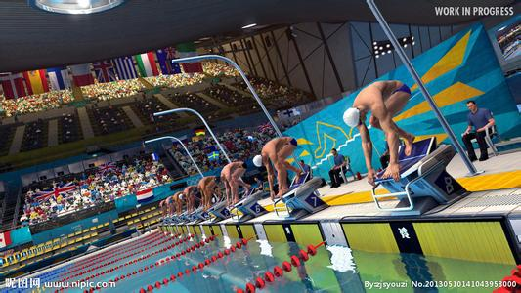
1 游泳的历史和运动地位
游泳赛事（国际）
  奥林匹克运动会（Olympic Games）游泳比赛
  世界游泳锦标赛（FINA World Championships）
  世界杯短池游泳锦标赛（FINA Swimming World Cup）
  世界杯赛、世界杯游泳短池系列赛、残疾人奥运会游泳比赛……

Slide 13
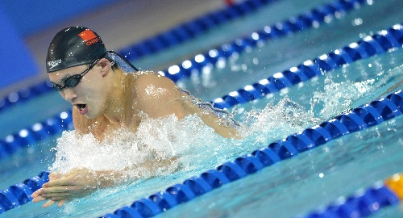
1 游泳的历史和运动地位
游泳赛事（国内）
  全国运动会游泳比赛
  全国游泳冠军赛、全国游泳锦标赛、全国大学生游泳锦标赛
  城市运动会游泳比赛、全国奥运游泳选拔赛、全国残疾人游泳比赛、全国青少年游泳锦标赛、全国少儿游泳锦标赛、全国马拉松游泳冠军赛、全国马拉松游泳锦标赛……

Slide 14
2 游泳的作用与发展
游泳的作用
  游泳素有“运动之王”的美称，这主要得益于游泳能避免常规运动可能会对人体关节造成的损伤，而且健康益处多多，老少皆宜。
游泳的作用
  游泳能塑造肌肉线条、增强肌肉力度
  游泳可提高骨质
  游泳能提高身体的柔韧性
  游泳可减少炎症风险
  游泳可帮助燃脂减重

Slide 15
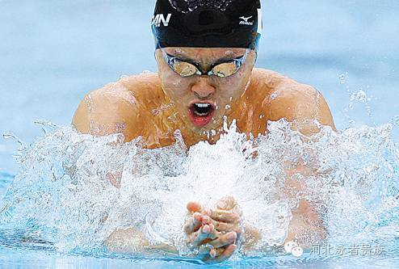
2 游泳的作用与发展
游泳的作用
  游泳可缓解运动性哮喘
  游泳可帮助缓解压力和抑郁
  游泳能使人变聪明

Slide 16
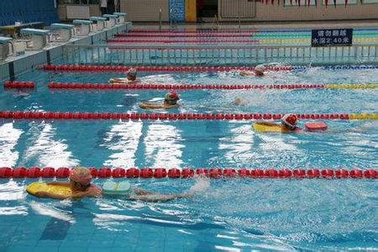
2 游泳的作用与发展
游泳对于学生的帮助（我的理解）
  游泳运动适合所有性别的年龄段，游泳对于体能没有任何要求。精力旺盛体能充沛的时候，你可以随心所欲的自由自在的畅想遨游，让你一身精气神的焕然一新。身心疲倦精力不济的时候，你可以放松身心随波逐流的冥想缓游，让你脱胎换骨般的了却一身的疲惫。

Slide 17
2 游泳的作用与发展
游泳的类型
  1896年第一届雅典奥运会上游泳被列为奥运会竞赛项目时，不分泳姿，是真正的“自由式”，只有100米、500米、1200米3个项目。1900年第2届巴黎奥运会时，分出仰泳项目；1904年圣路易斯奥运会时，又分出蛙泳项目。比赛项目包括男子50米、100米、200米、400米和1500米自由泳以及100米仰泳。1912年第5届奥运会时，女子游泳被列为比赛项目。1956年第16届奥运会，又增加了蝶泳项目，从此定型为4种泳姿。此后的奥运会游泳比赛发展到共有自由泳、蛙泳、蝶泳、仰泳、混合泳、接力(自由泳与混合泳)和马拉松赛(北京奥运新增项目)7大项34个小项，是奥运会仅次于田径运动的金牌大户。

Slide 18
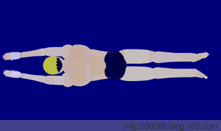

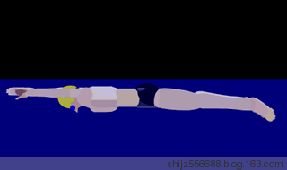
2 游泳的作用与发展
蛙泳(初级）
  “抬头划手腿不动，低头伸手（同步）后再收翻蹬夹腿，身体伸直漂一会儿。”

Slide 19
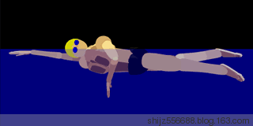
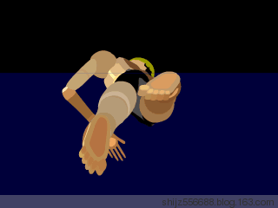
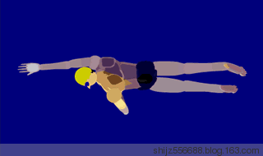
2 游泳的作用与发展
自由泳
  自由泳时，人在水中成俯卧姿势，两腿交替上下打水，两臂轮流划水，动作很像爬行，所以人们又称之为“爬泳”。

Slide 20
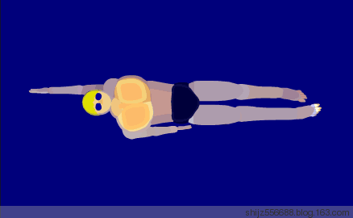
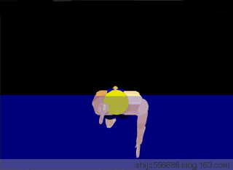
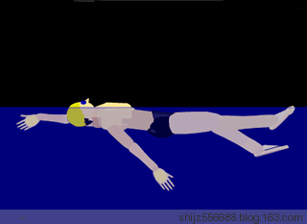
2 游泳的作用与发展
仰泳
  仰泳，又名背泳，是一种人体仰卧在水中的游泳姿势。仰泳包括反蛙泳和反爬泳，因为脸面在水面上，呼吸很方便，但是游泳者看不到在往哪里游，容易错方向。仰泳腿要体会大腿用力，上抬与下压都要有，体会大腿带动小腿的感觉。

Slide 21
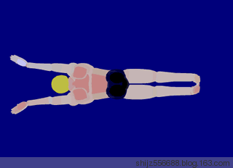
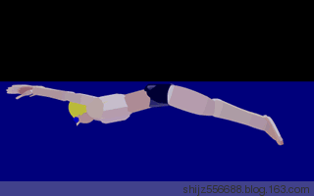
2 游泳的作用与发展
蝶泳
  蝶泳在游进中，是以横轴（腰际）为中心，躯干和腿做有节奏的摆动，发力点在腰腹部。然后以大腿带动小腿，两腿一起做上下的鞭状打水动作。

Slide 22
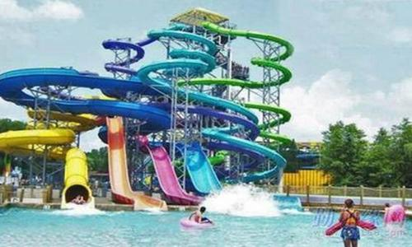
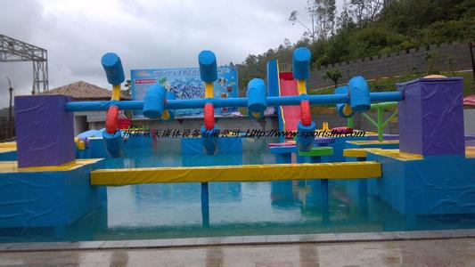
2 游泳的作用与发展
游泳的延伸
  游泳融于了大家的日常生活，成为一种娱乐放松锻炼的方式。
水上乐园
水上闯关

Slide 23
3 游泳教学方案与思路
游泳课寄语
  水是生命之源，认识水感受水到享受水是一个质的飞越。在感受水的过程中，肯定会给你带来极大的惊喜和感悟。它会挖掘出你自身的潜能，激发出你的昂扬斗志，消除你的自卑感进而极大的提升你的自信心。使你勃发出巨大的勇气，敢于面对困难勇于接受挑战，在战胜自我的心理恐惧过程中，体会体验感悟到什么是水的“致柔致钢”，也许能帮助你更好的理解“上善若水”的含义。

Slide 24
3 游泳教学方案与思路
游泳第一课：熟悉体验，激发热情，保证安全
  游泳教学课的核心关键是学生安全，在熟悉水性的过程里，感受体验水的特性。浮力与压力的深刻对比，身体在水中随波逐流的美妙，各式各样的跳水刺激（特定上课时间，在特定区域内，在老师的指挥关注下进行特别要求的动作），翻转打滚倒立的自如，保护与帮助的可贵，重新认识自己的勇敢精神和勇气，同学之间团结合作的欣喜，特别是那些完全不会游泳的学生，在全班同学面前的跳水示范表演，在激励激发的氛围之中，极大的鼓舞了全体同学的学习热情。水中练习其实很简单，完全就是在激发恢复你的本能，但对学习好游泳非常关键。当然这一切水中比较有强度难度的练习，都是老师在课前提前亲自实践后，其难度强度都高于学生学习练习时的内容，在保证学生安全的前提下进行游泳课教学。

Slide 25
3 游泳教学方案与思路
游泳第二课：从容应对，建立自信，初步合格
  学生在经历过水中各种意外情况下模拟演习练习后，在可以从容的面对水中各种意外情况下的对策与处置，危险已经离你而去里了。在你可以比较随心所欲的在水中翻江倒海般的折腾时候，游泳的技术动作似乎简单了。在你可以比较自如的与水融合之中，享受水中的乐趣会慢慢袭来。在你可以比较潇洒自如的体验感受水的时候，你心绪不宁的情绪已经慢慢的走远，取而代之的是的自信心满满，成就感高高的，水不再是你的敌人对手了，而是你的朋友了，这时候你就是一个合格的游泳课学生了。哈哈哈哈！

Slide 26
3 游泳教学方案与思路
游泳第三课：逐渐深化，提升勇气，消除紧张
  游泳课实践性强，在学习练习的过程中，会伴随着强烈的情感体验，而且会随着课程地进行愈来愈强烈，愈来愈深刻，这是其它学科课程所无法比拟的。勇气是必须的，勇敢是必要的，恐惧紧张是难免的，自卑也许会默默相随的。但团队精神会鼓舞你，保护与帮助会支持你，自尊会让你坚持到底，自信会给你无穷的力量，及时的师生的交流会打消你的疑惑，老师也会无时不在的关注你，在你需要的时刻给予你安全保障。也许你还会有紧张害怕感，但经历过后你会重新认识自己，原来我也可以做到想而不敢做的事情，其实就这么简单。

Slide 27
3 游泳教学方案与思路
游泳第四课：大量练习，课内课外，事半功倍
  既然游泳课实践性强，需要大量练习来感受感知认知认识水，完善提高身心在水中的感悟状态。老师强烈建议，在游泳课的初期，尽可能多的配合课程进行课外的水中练习（老师会布置课外练习内容）。慢慢的你的水感好了，在水中比较自如了，水性自然提升，心绪自然放松，水中身体的掌控能力逐步协调，学会游泳的时间自然短。记住！游泳课初期是关键，抓好这一关键时段，可以达到事半功倍的效果。只要你努力付出，只要你勤学苦练，只要你开动脑筋，自由自在的游泳等待着你。

Slide 28
3 游泳教学方案与思路
游泳是具备个人特色的
  每个人都是这个世界上的唯一生物体，所谓的标准技术动作是伪命题。在符合基本原则原理的基础上，可以有自己个人特点的技术动作。只要能发挥出自己的能力，只要自己开心，何乐而不为。

Slide 29
3 游泳教学方案与思路
游泳其实很简单
  学会游泳是一种积极的生活态度，在学习游泳的过程里，也许会给你带来意想不到的思维方式。学会游泳就是更好的享受人生，学会游泳也是拓展生活乐趣，同时游泳也是现代社会里比较理想的健身方法。当你投入其中时，才能体验水中的美妙乐趣，只有游泳的人才能感悟感受到人与水的和谐之美。
  游泳其实不难，游泳其实很简单。如果你认为难了就真的难了，完全在于你的认识看法。但想要游的流畅自如，如鱼得水一般，确实需要练习，确实需要感悟人与水的融合。只要你抱着真诚学习游泳的态度，只要你本着努力进取的精神，只要你有足够的勇气，你就能战胜前进路上的拦路虎。学习游泳过程中你可以深深的体会体验到自信心和成就感，激发出来你的潜能，让一切变的可能，让梦想成真。

Slide 30
3 游泳教学方案与思路
选择游泳，成就梦想
  在目前的环境氛围下，选择游泳课（游泳运动）是你聪明智慧之举，选择游泳课也就是选择一个可以证明自己勇敢坚强智慧的机会。它在考验你勇气的同时也磨练了你的意志力，它在制造困难的同时也激发了你的斗志和潜能，在不断融合水的过程中也成就了你的梦想。也许你游泳的姿态不是标准的，这已经不重要了。享受水的过程，体验水的美妙，让你畅流在水中，放松身心情怀，仿佛回到母亲的怀抱。

Slide 31
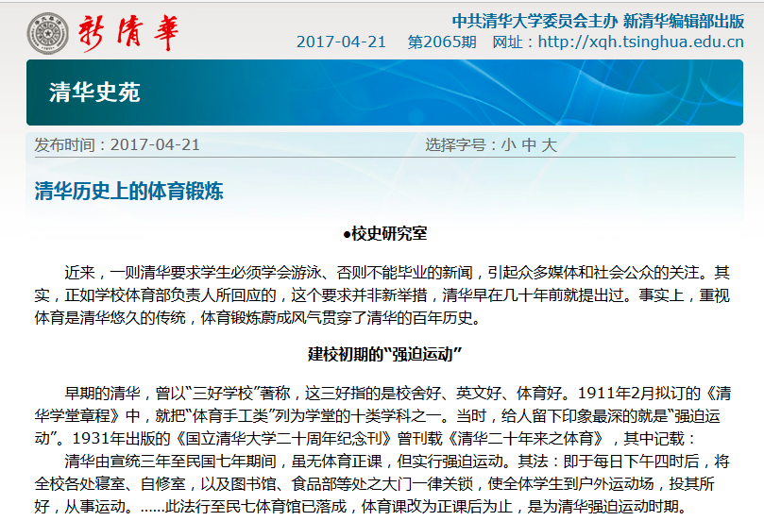
4 游泳在清华

Slide 32
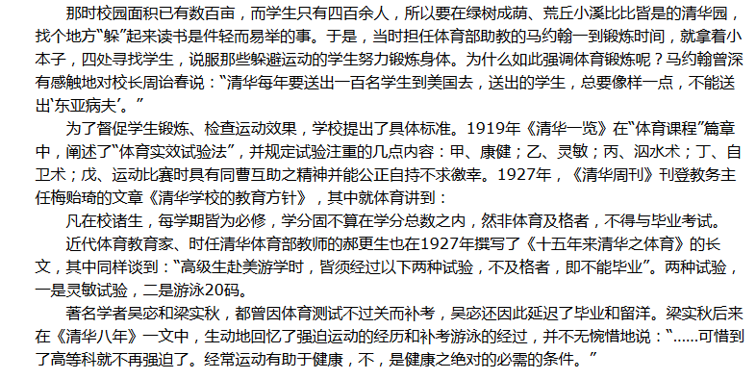
4 游泳在清华

Slide 33
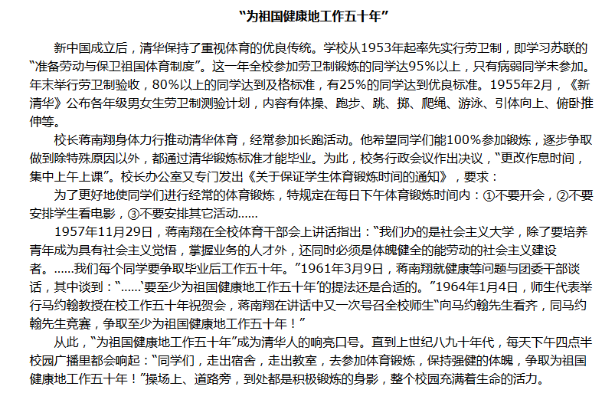
4 游泳在清华

Slide 34
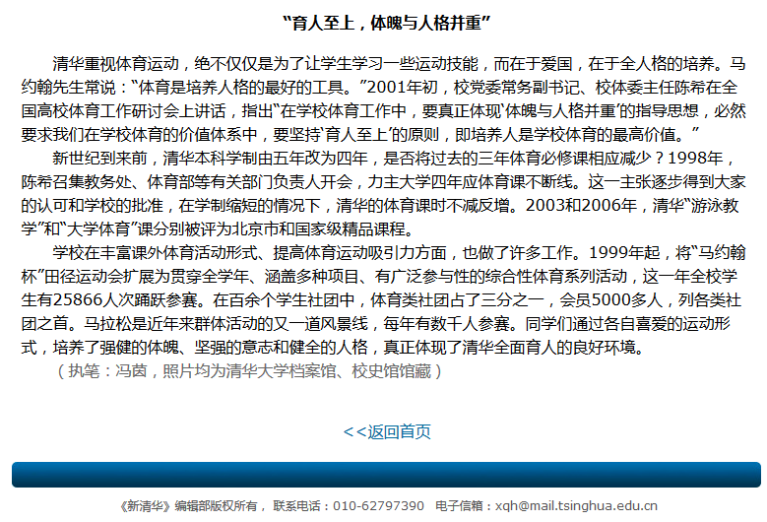
4 游泳在清华

Slide 35
5 游泳解惑
现场提问与解答
欢迎扫码~

Slide 36
5 游泳解惑
学生疑问收集解答
  问：
  答：
  问：
  答：
  问：

Slide 37
6 个人游泳经历分享

Slide 38
Thank You!

